Slide 1
01
Java小学期News app创意比赛
余凯迪
2014011447

Slide 2
内容
现有新闻资讯类apps
02
新闻门户网站类
如腾讯、新浪、网易、搜狐等；
优点：信息量广，用户基础深；
缺点：信息杂乱真假难分，信息资讯深度不够；
传统媒体行业类
如南方周末，New York Times，CNN，FT中文网等
优点：内容原创优质，用户基础深；
缺点：产品多定位于高端人群，收费模式在中国难以接受；
内容聚合类
如今日头条，Flipboard，ZAKER;
优点：内容来源广泛，个性化推荐服务优质，独立创作者聚集地
缺点：用户基数小，内容质量不高

Slide 3
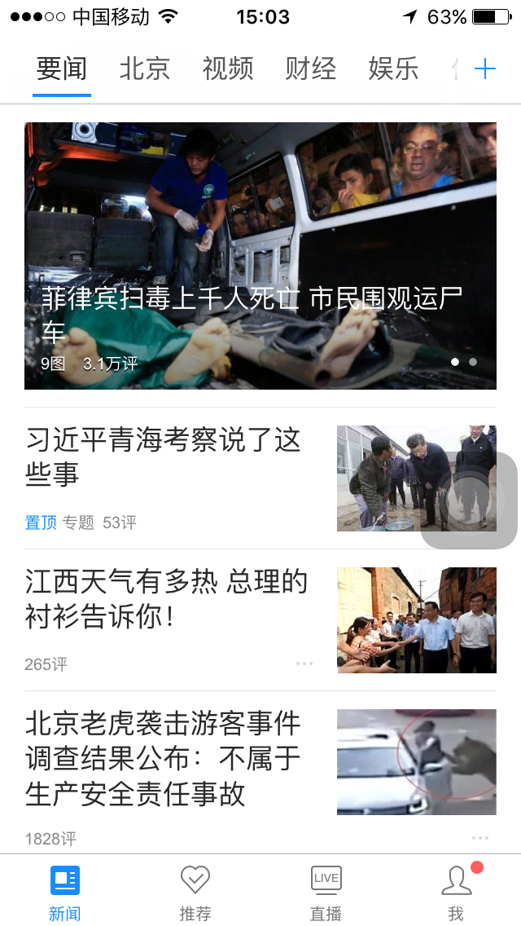
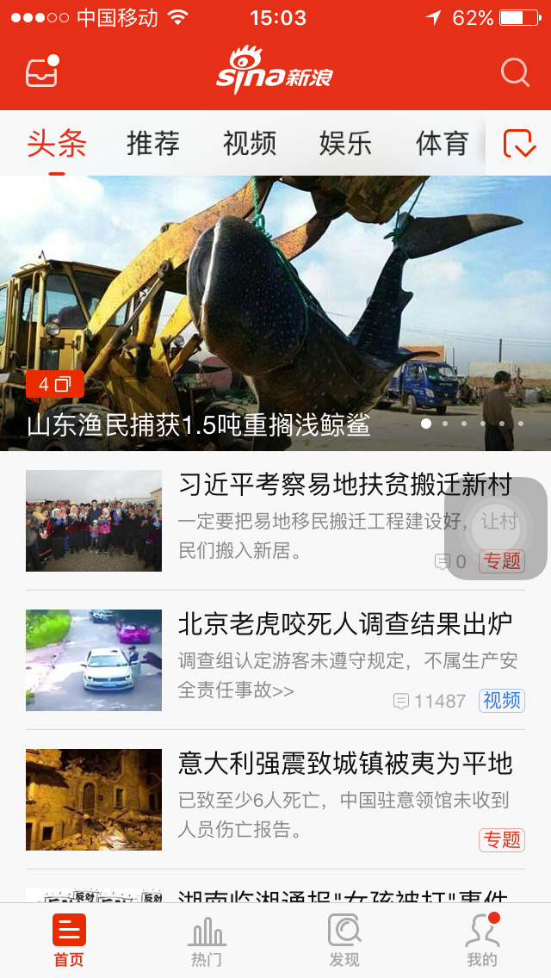
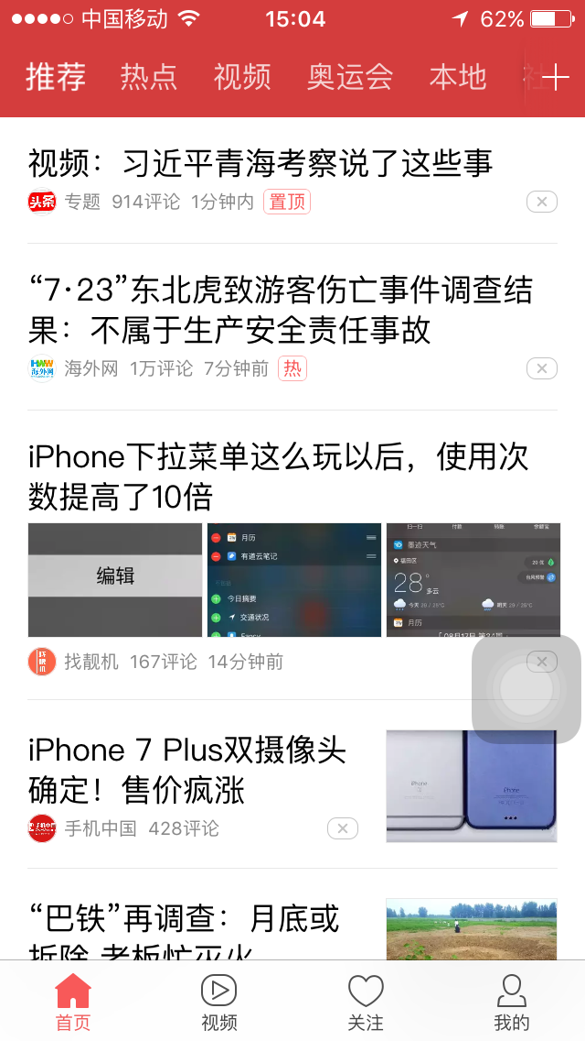
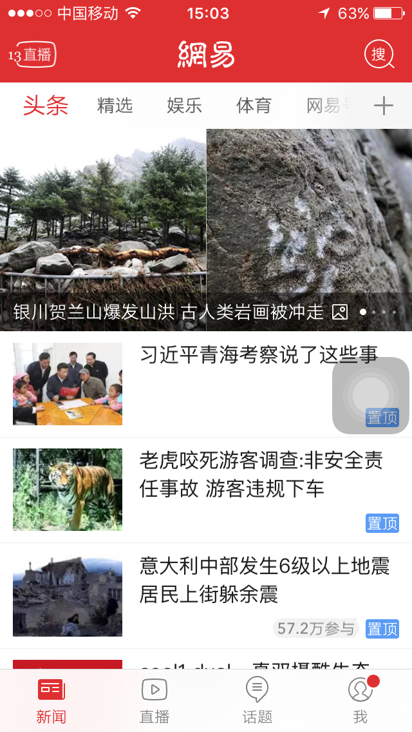
界面
界面臃肿
03

Slide 4
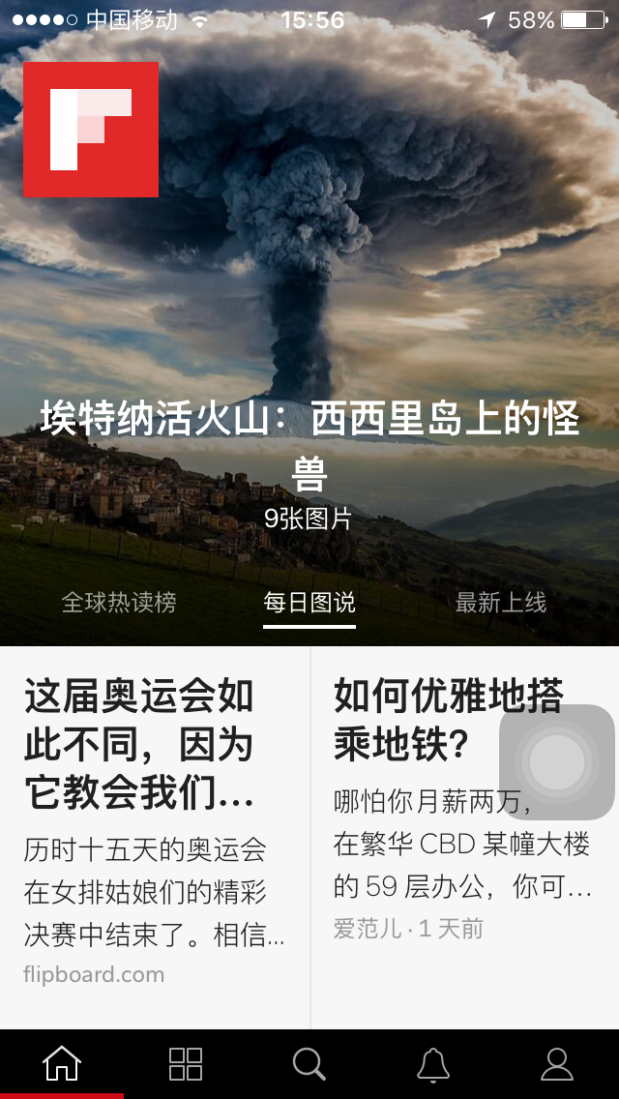
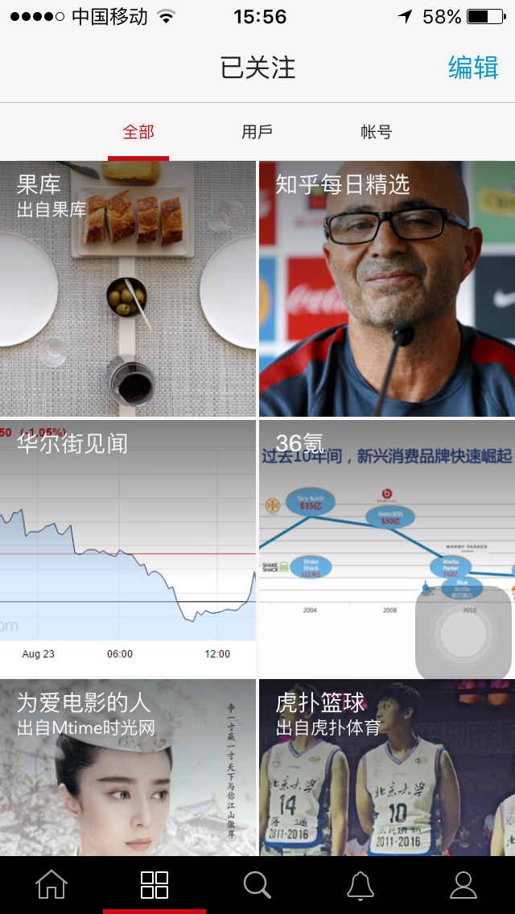
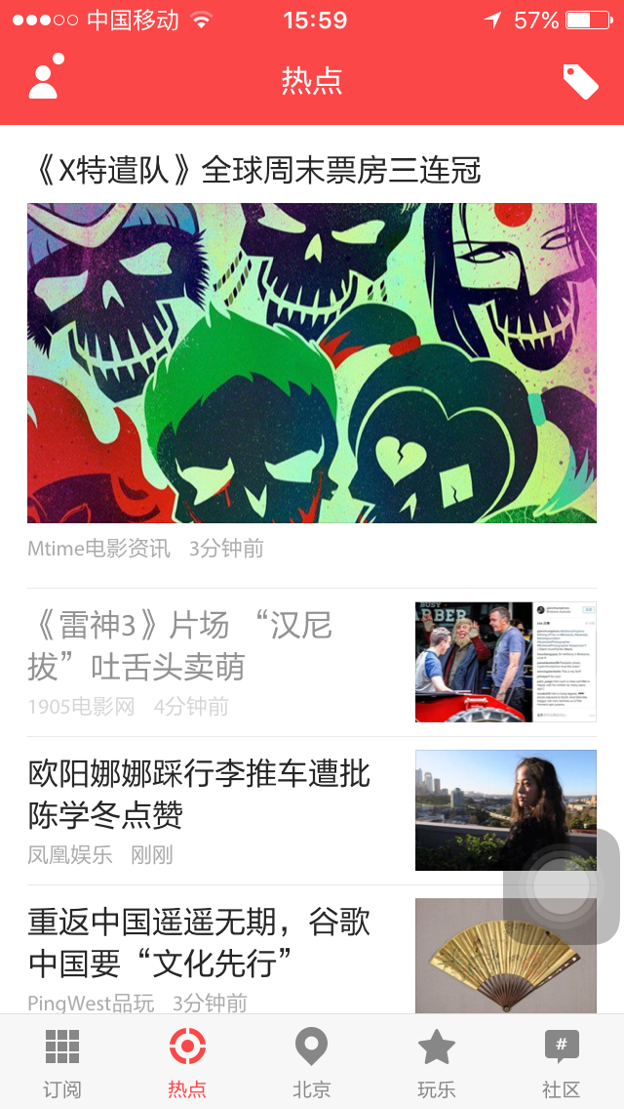

Slide 5
产品定位
05
目标人群：对新闻深度有要求的人
产品内容
个性化定制与深度挖掘相辅相成
新闻，专题，时评，关注
专题版块为创新特色版块，
时评为媒体与用户思想碰撞交流的版块，
关注为用户个性化版块。

Slide 6
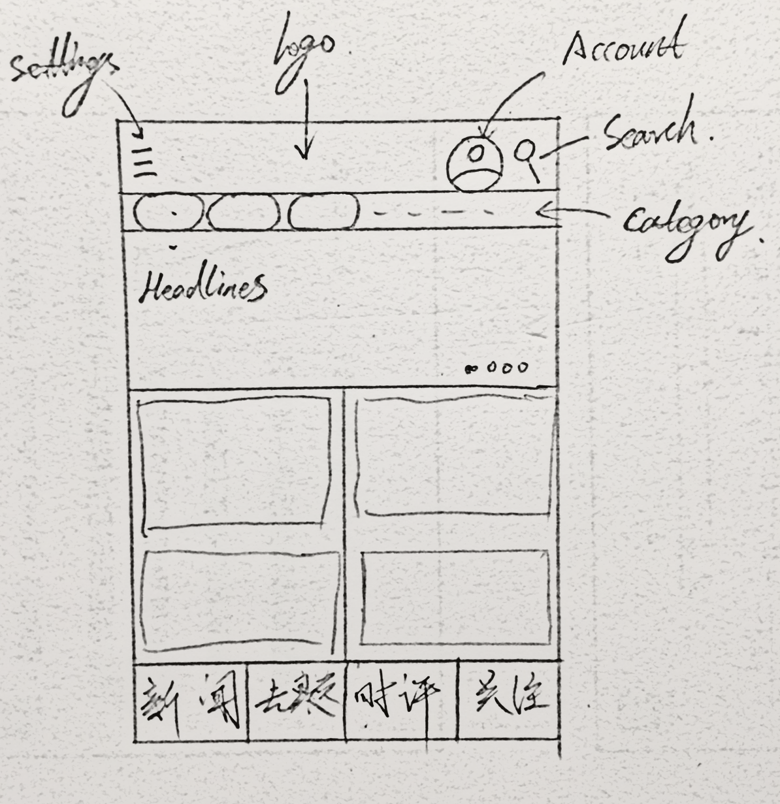
产品功能·News
06
界面的优化与设计
借鉴类似于windows 8 的卡片风格
根据用户点击的新闻标签历史以及关注的类别进行对标签加权分配，实现个性化推荐。

Slide 7
产品功能·专题
07
专题不同于新闻版块的即时新闻杂烩，对信息的深度挖掘，对旧信息的回收。
以最近的热门新闻、话题为依据，在网络中抓取相关话题、事件的新闻资讯，编辑人员进行筛选后，以时间轴的形式呈献给用户有关话题的来龙去脉，同时附上相关新闻以及媒体评论，让用户更加深入的了解该新闻事件。
另外用于可以根据自己的阅历编写一个时间轴进行分享，若质量过硬还可以发送给编辑人员进行推广。

Slide 8
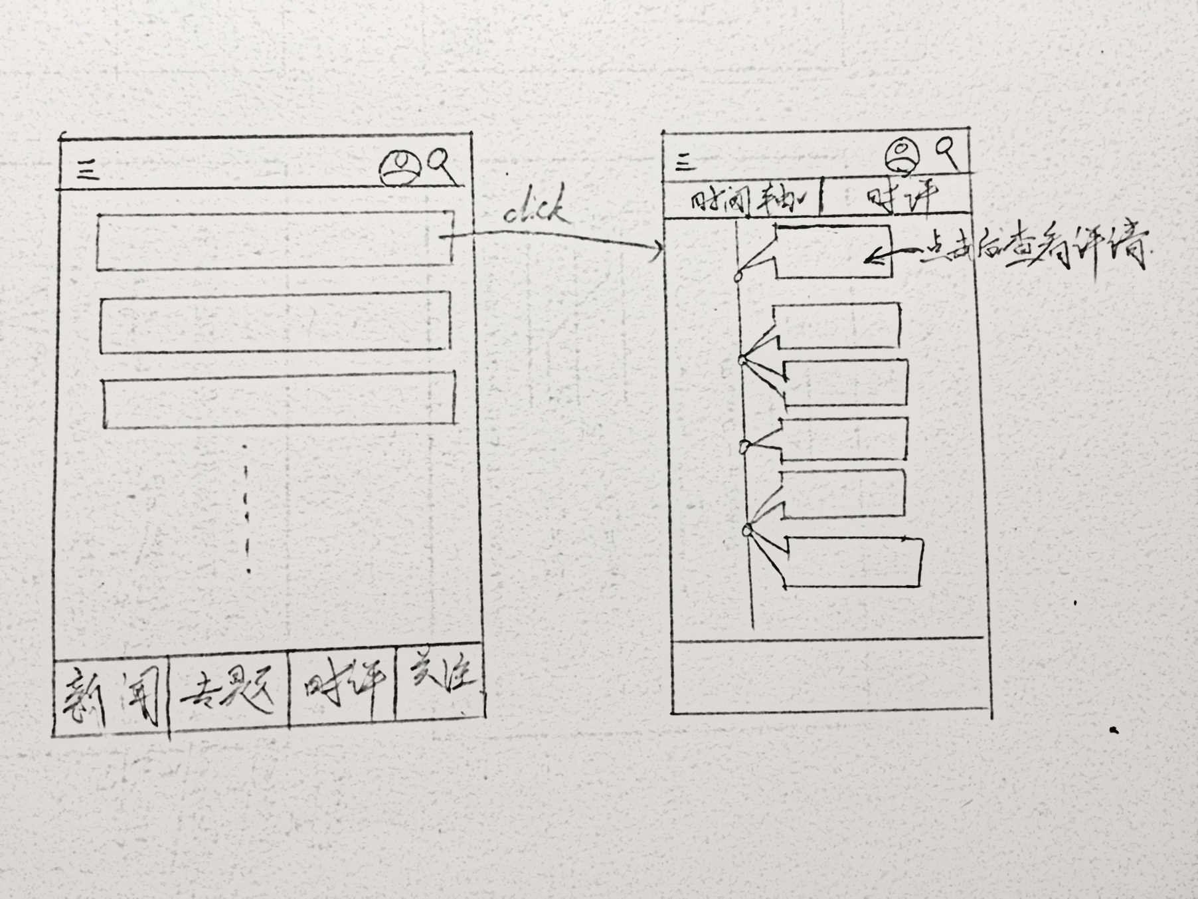
产品功能·专题
08
支持将时间轴导出为视频，长图或者微信场景秀，便于分享。

Slide 9
产品功能·时评
09
思想碰撞、自由言论的场所
媒体评论以长文为主，针对那些不仅对于读新闻有兴趣的读者，提供多维度的新鲜观点，提供发表言论的场所。
以新闻话题为基础，分别展示媒体与用户的观点
媒体人入驻，公众号营销者等自媒体人扩大信息传播量的营销渠道；
作为媒体合作网站的流量入口，进行营利。

Slide 10
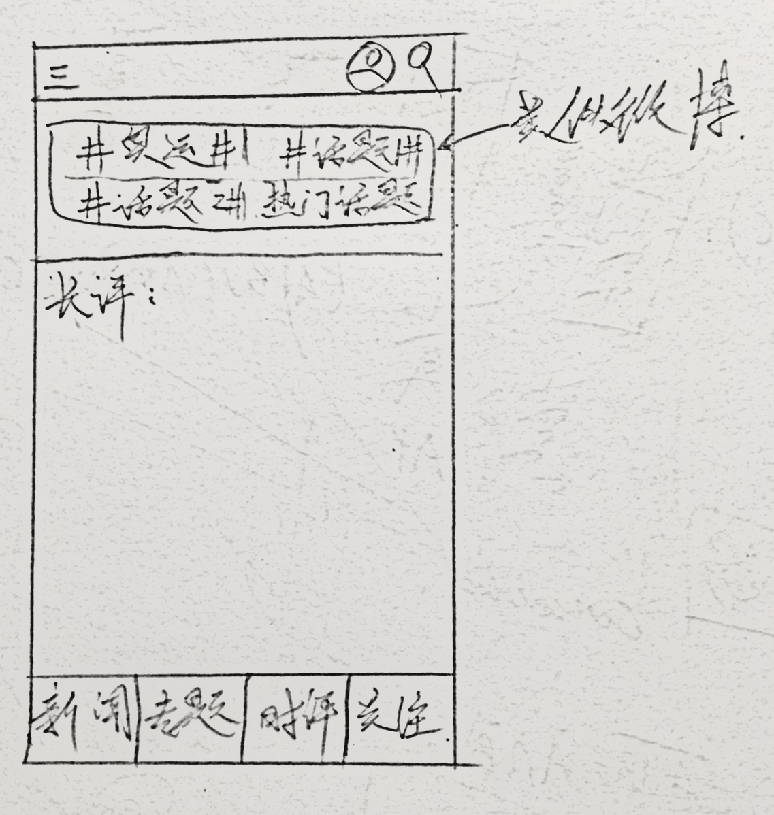
产品功能·时评
10

Slide 11
产品功能·关注
11
分类展示用户选择关注的话题、媒体人所有动态
展示用户自己创作的时间轴或写过的评论

